Slide 1
kartlegging med feltPAD
Peter Horvath
Geo-økologisk forskningsgruppe
NHM UiO
2.6.2016 – GEco Seminar

Slide 2
Introduksjon – oversikt
Kartlegging på papir
Kartlegging med feltPAD
Hva slags feltPAD vi har tilgjengelig
Kartlegging i Botanisk hage
Hvordan å sette opp og tilrettelegge feltPAD
Demonstrasjon med feltPAD
Hvordan å låne feltutstyr

Slide 3
Kartlegging på papir
Foto: Anders Bryn

Slide 4
Kartlegging på papir
Foto: Anders Bryn

Slide 5
Kartlegging på papir
Fordeler
Ulemper
Raskt
Nøyaktig
Billig
Lite utstyr i felt
Problematisk i regn
Tungt og langt etterarbeid

Slide 6
Kartlegging på feltPAD
Foto: Heidrun A. Ullerud

Slide 7
Kartlegging på feltPAD
Foto: Anders Bryn

Slide 8
Kartlegging på feltPAD
Fordeler
Ulemper
Minst mulig etterarbeid
Gratis Qgis programvare
GPS posisjon
Digitalt flyfotokart (zoom)
Redigere
Dyrt å kjøpe
Tung å bære
Vanskeligere å bli vant til
Pad må lades

Slide 9
Hva slags feltPAD vi har tilgjengelig
GETAC - F110
Windows 10
Intel® Core™ i7 vPro™
11.6" TFT LCD HD (1366 x 768)
Opp til 12timer med batteri
GPS
SIM med mobil nett
bilde: getac.com

Slide 10
Hva slags feltPAD har vi tilgjengelig
Vanntett
Bytte batterier mens man arbeider
Sterkt lys i skjermen
Kan lades i bilen
Bæresele
Ekstra batterier
bilde: getac.com

Slide 11
Kartlegging i Botanisk hage
25 elever fra videregående skole
2 måter å kartlegge
Papir
PAD
Forskjellig kunnskap og ivrighet
Foto: Heidrun A. Ullerud

Slide 12
Resultater
Papir kartlegging
feltPAD kartlegging
Kilde: Heidrun A. Ullerud

Slide 13
Hvordan å sette opp feltPAD før feltarbeid
Avhenger av deres ønsker (og krav)
Egen GUI
Redigere skrift størrelse
Skjule ikoner og færre menyer
Egne registreringsskjemaer
Auto-generere
‘Dra og slipp’ designer
Egne relasjon tabeller
Nedre nivå avhenger av valg fra øvre nivå
QGIS Form Value Relation plugin

Slide 14
GUI - innstillinger

Slide 15
GUI - innstillinger

Slide 16
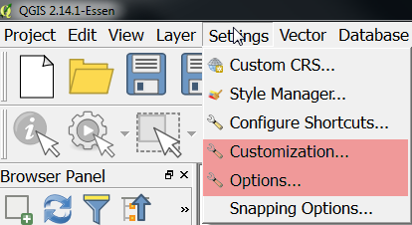
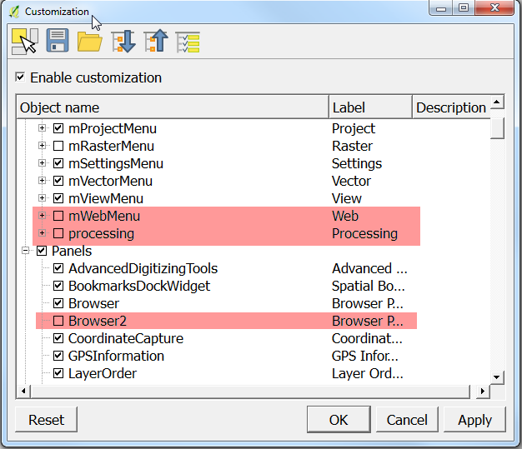
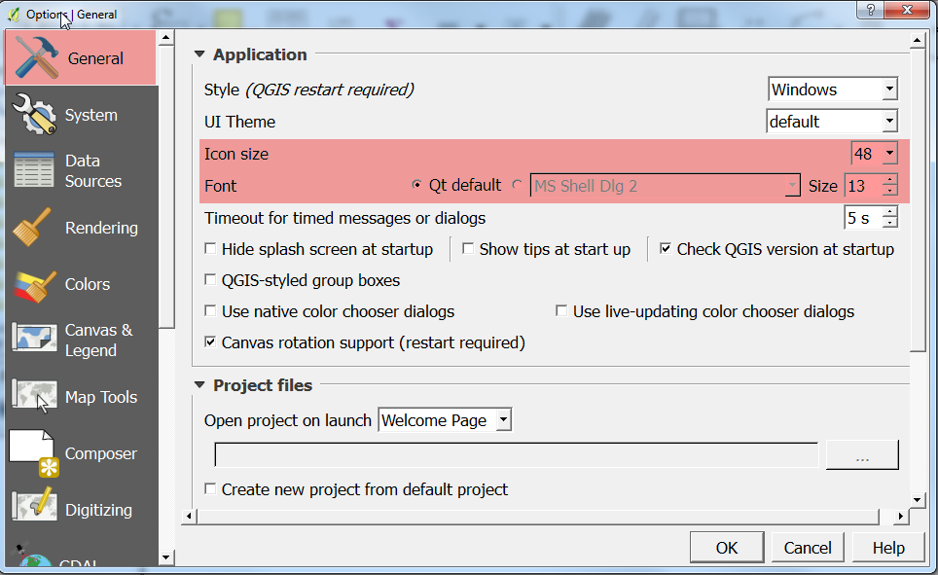
GUI - innstillinger

Slide 17
Hvordan begynner vi med skjemaer?

Slide 18
Opprette lag med ønskede attributter
Naturtype
Tresjiktsdekning
Tretype
(kommentar)
Areal (m²)

Slide 19
Opprette polygon

Slide 20
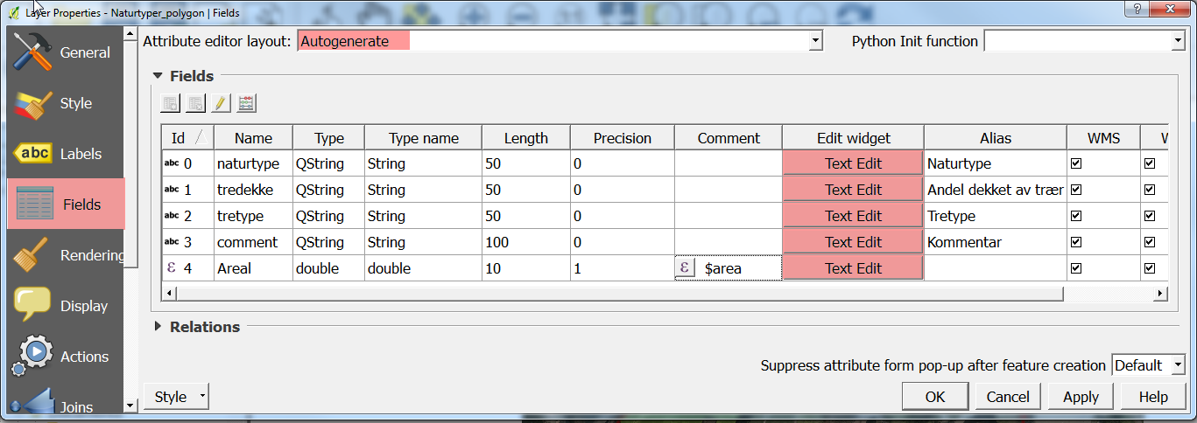
Taste inn attributter - Standard innstillinger

Slide 21
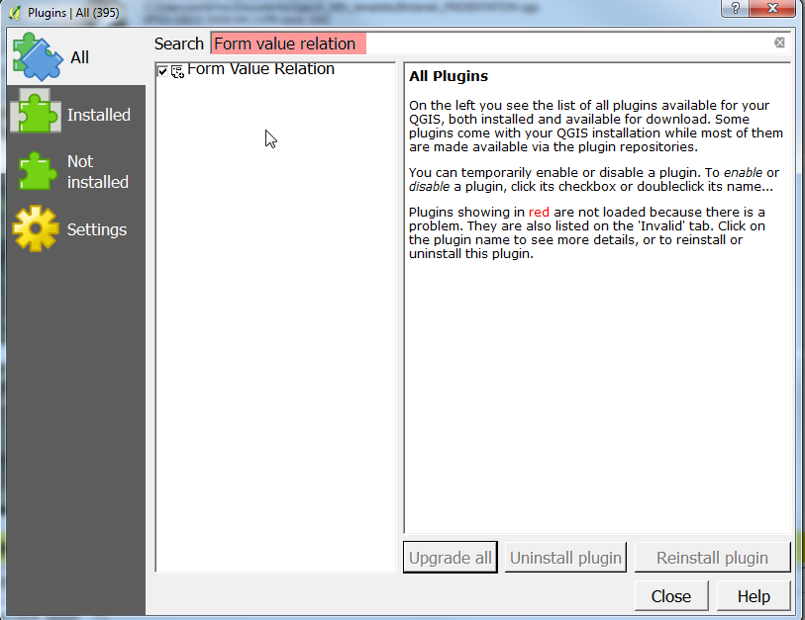
Registrerings skjemaer
Qgis PLUGIN - Form Value Relation
Laste ned fra her
Eller installere gjennom Qgis Plugins

Slide 22
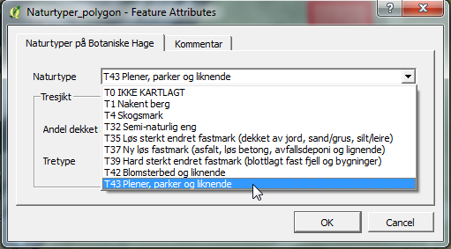
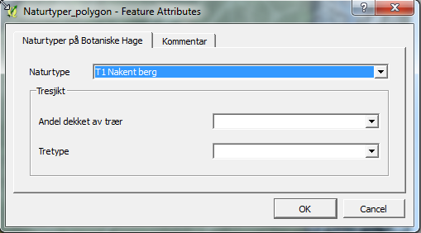
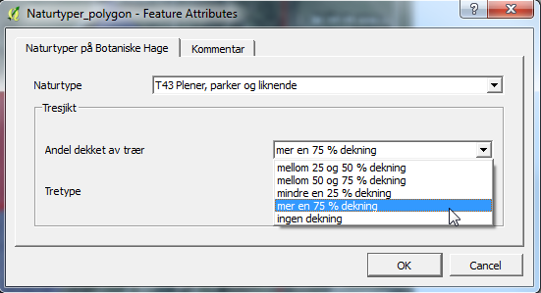
Tilrettelagt registreringsskjema
T43 – Plener, parker og likende
T1 – Nakent berg

Slide 23
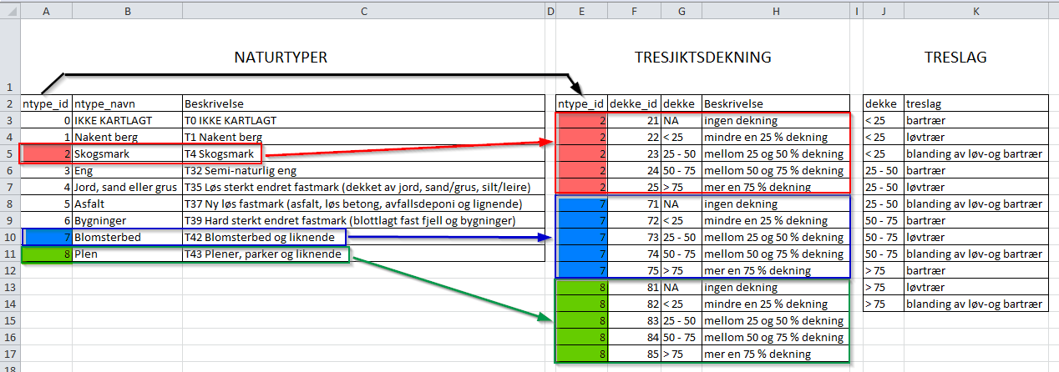
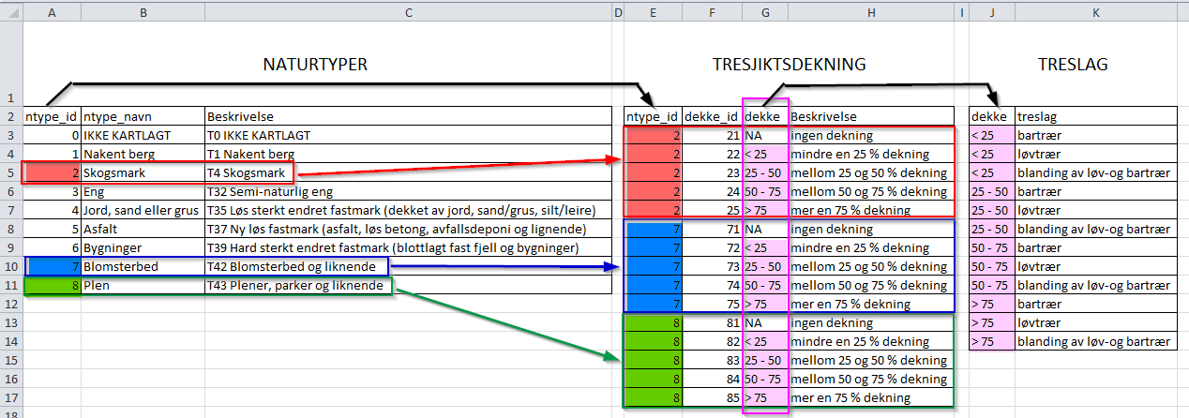
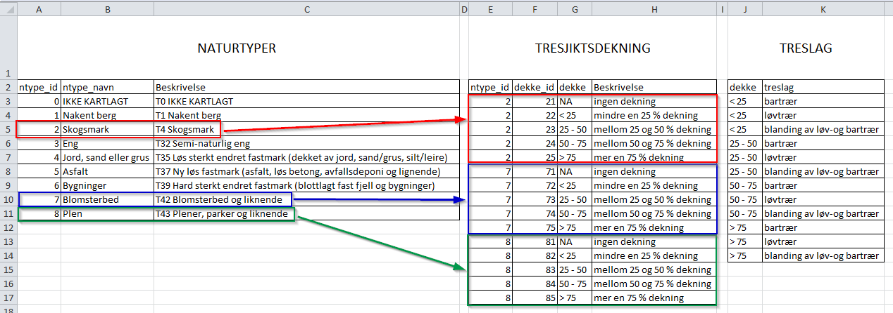
Litt om enkle databaser (relasjoner)

Slide 24
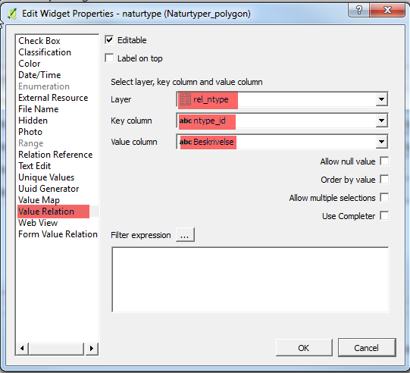
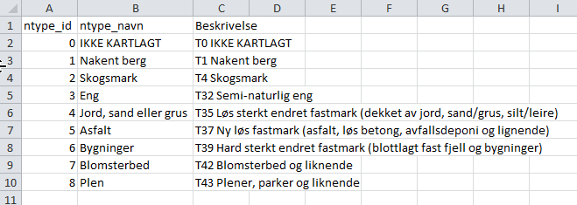
NIVÅ 1

Slide 25
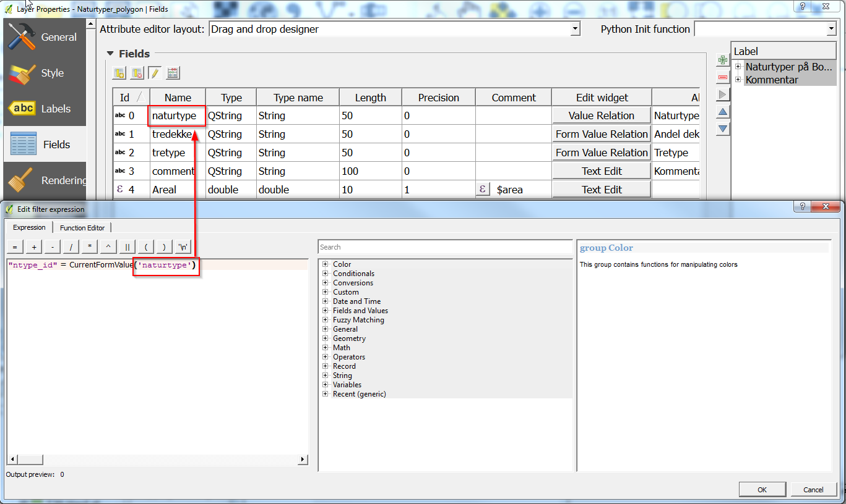
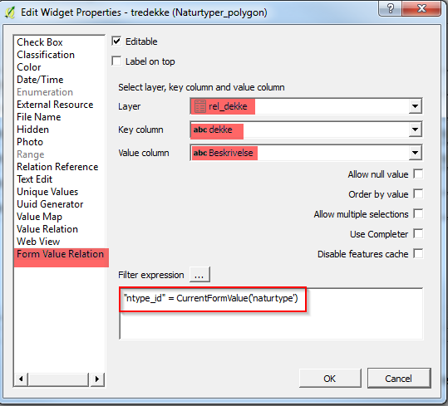
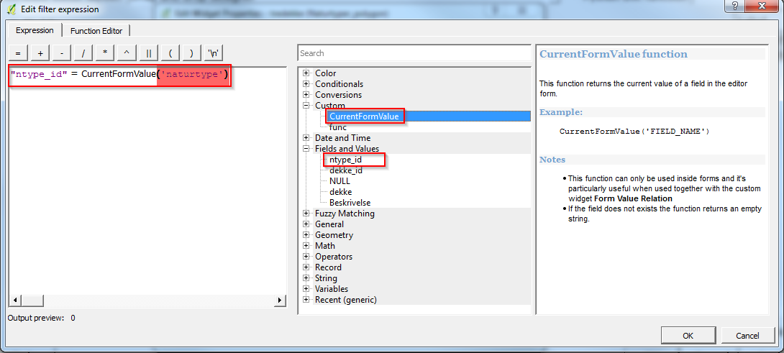
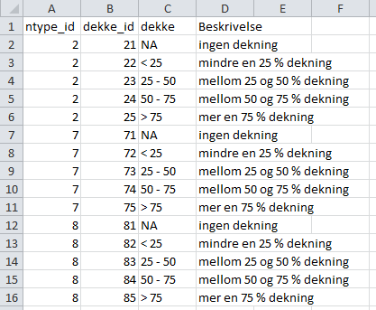
NIVÅ 2

Slide 26
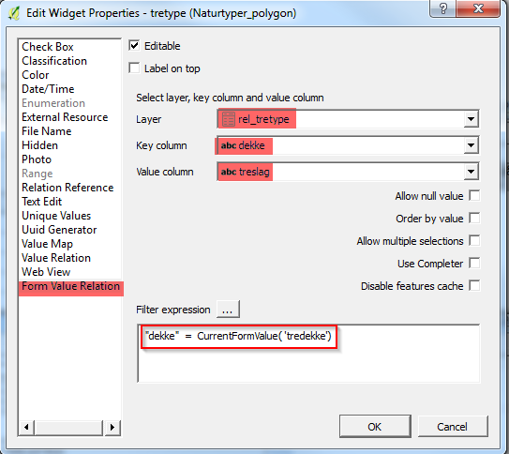
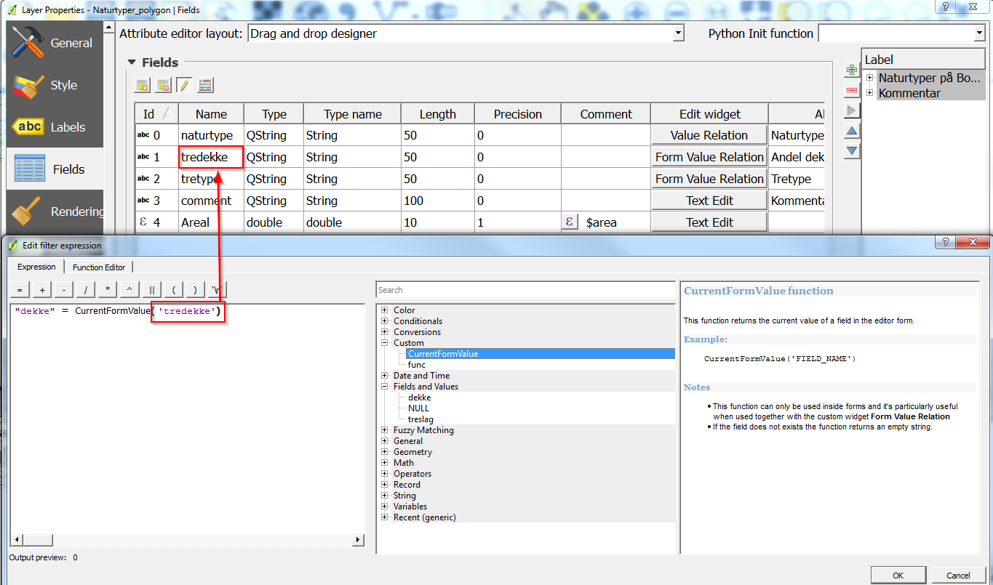
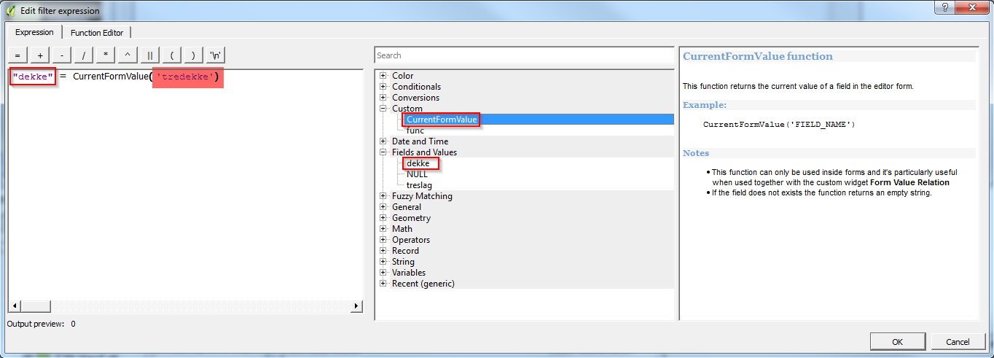
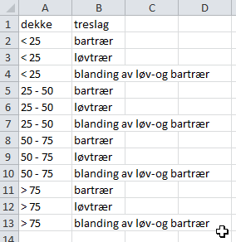
NIVÅ 3

Slide 27
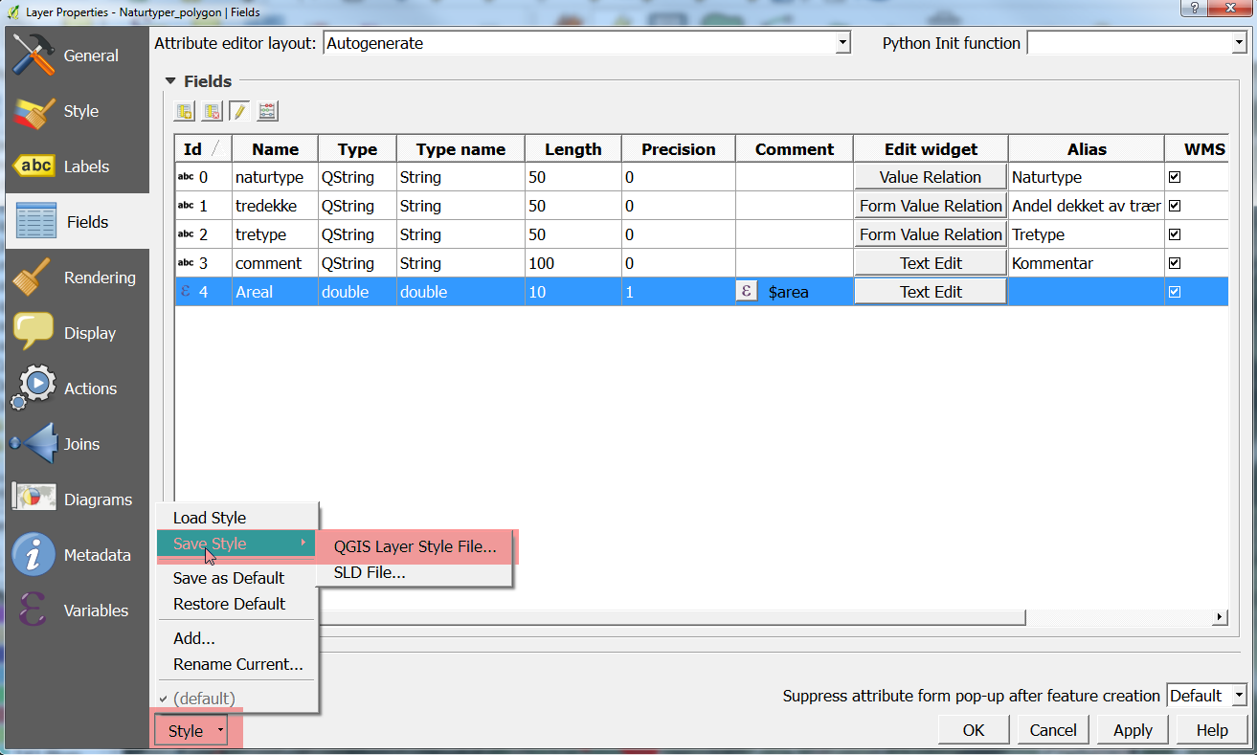
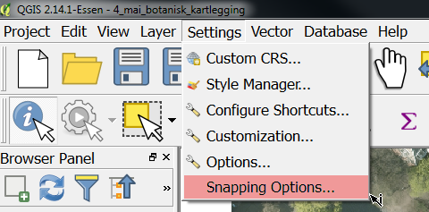
Noen andre «kanskje» viktige ting
Lagre stil (slippe å sette opp alt hver gang)
Unngå overlapping av polygoner (avansert Snapping options)
Alias felt (gi navn til lag)
Rediger stil

Slide 28
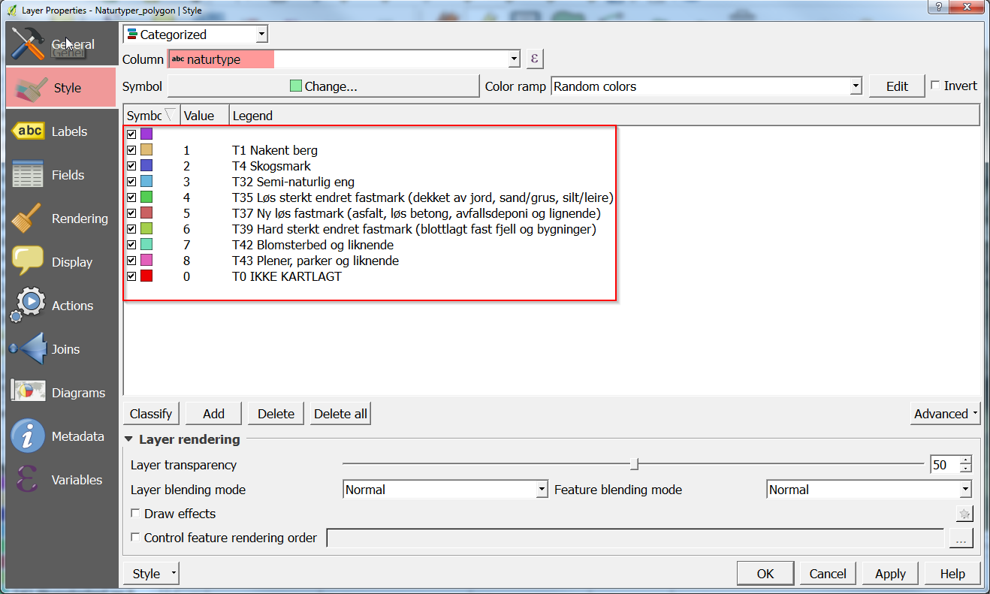
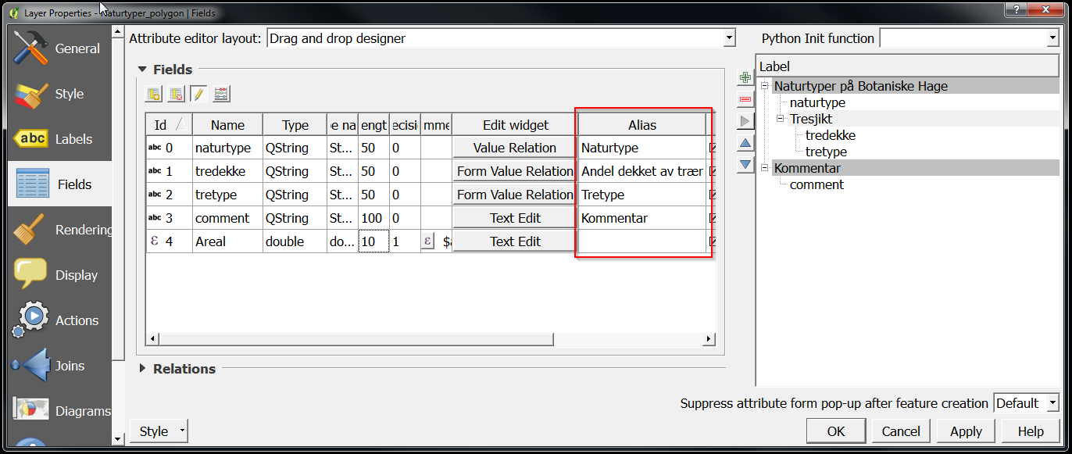
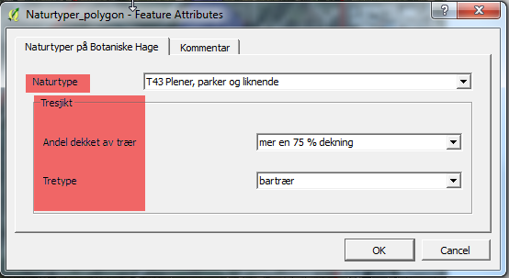
Noen andre «kanskje» viktige ting
Lagre stil (slippe å sette opp alt hver gang)
Unngå overlapping av polygoner (avansert Snapping options)
Alias felt (gi navn til lag)
Rediger stil

Slide 29
Skal vi prøve litt pad- kartlegging?
Prosjekt - Botanisk kartlegging!
Prosjekt - NiN

Slide 30
7. Det er mulig å låne feltPADer !!!
Om du ønsker å låne PAD, ta kontakt med Peter Horvath på peter.horvath@geo.uio.no

Slide 31
Takk for oppmerksomheten
Spesiell takk til: Anne B. Nilsen og Heidrun A. Ullerud

